Slide 1
Mathematica как система программирования

Slide 2
Система Mathematica способна без общепринятого программирования решать огромное число математических и научно-технических задач. Однако все средства системы (включая алфавит ее входного языка, его буквы, цифры, операторы и многочисленные специальные знаки) в сущности являются частью проблемно-ориентированного языка программирования сверхвысокого уровня. По своим возможностям в выполнении математических и научно-технических вычислений этот язык намного превосходит обычные универсальные языки программирования, такие как Фортран, Бейсик, Паскаль или Си.
Важно подчеркнуть, что здесь речь идет о языке программирования системы Mathematica, а не о языке реализации самой системы. Языком реализации является универсальный язык программирования C++, показавший свою высокую эффективность в качестве языка системного программирования

Slide 3
Внутреннее представление всех вычислений базируется на применении полных форм выражений, представленных функциями. И вообще, функциям в системе Mathematica принадлежит решающая роль в организации вычислений любого вида. Таким образом, Mathematica фактически изначально реализует как главный функциональный метод программирования - один из самых эффективных и надежных. А обилие логических операторов и функций позволяет полноценно реализовать и логический метод программирования. Множество операций преобразования выражений и функций позволяют осуществлять программирование на основе правил преобразования.

Slide 4
Необходимо также отметить, что язык системы позволяет разбивать программы на отдельные модули (блоки) и хранить эти модули в тексте документа или на магнитном диске. Возможно создание полностью самостоятельных блоков - поименованных процедур и функций с локальными переменными. Все это, наряду с типовыми управляющими структурами, позволяет реализовать структурное и модульное программирование.
Столь же естественно язык системы реализует ставшее модным в последнее время объектно-ориентированное программирование. Оно, прежде всего, базируется на обобщенном понятии объекта и возможности задания множества связанных друг с другом объектов. В системе Mathematica каждая ячейка документа является объектом и порождается другими, предшествующими объектами. При этом содержанием объектов могут быть математические выражения, входные и выходные данные, графики и рисунки, звуки и т.д.

Slide 5
С понятием объекта тесно связаны три основных свойства: инкапсуляция, наследование и полиформизм. Все они органично присущи объектам системы Mathematica и не требуют для своей реализации каких-либо специальных средств.
Инкапсуляция означает объединение в одном объекте как данных, так и методов их обработки.
Наследование означает, что каждый объект, производный от других объектов, наследует их свойства.
Полиформизм - свойство, позволяющее передать ряду объектов сообщение, которое будет обрабатываться каждым объектом в соответствии с его индивидуальными особенностями.

Slide 6
Суть функционального программирования
Суть функционального программирования заключается в использовании в ходе решения задач только функций. При этом возможно неоднократное вложение функций друг в друга и применение функций различного вида - в Mathematica это именуют понятием функции в функции. В ряде случаев, особенно в процессе символьных преобразований, происходит взаимная рекурсия множества функций, сопровождаемая почти неограниченным углублением рекурсии и нарастанием сложности обрабатываемых системой выражений.
Понятие функции ассоциируется с обязательным возвратом некоторого значения в ответ на обращение к функции по ее имени с указанием в квадратных скобках аргументов (параметров). Возврат функциями некоторых значений позволяет применять их наряду с операторами для составления математических выражений.

Slide 7
Функции подразделяются на встроенные в ядро системы внутренние функции и функции, заданные пользователем. Примером первых могут быть Sin[x], BesselI[n,x] и т.д. Mathematica содержит множество таких функций, охватывающих практически все широко распространенные элементарные и специальные математические функции. Есть возможность и создания функций со специальными свойствами - чистых (fure functions) и анонимных функций.

Slide 8
Функции пользователя
Пример: powerxn[x_,n_]:=x^n
Тогда:
powerxn[2,3]
8
powerxn[a,b]
a^{b}
Можно также задать функцию пользователя, содержащую несколько выражений, заключив их в круглые скобки: f[x_]:=(t=(1+x)^2;t=Expand[t])

Slide 9
Обратим внимание на то, что переменная t в функции f является глобальной. Применение глобальных переменных в теле функции вполне возможно, но создает так называемый побочный эффект, в данном случае меняет значение глобальной переменной t. Для устранения побочных эффектов необходимо использовать образцы и другие специальные способы задания функций.

Slide 10
правила для задания функций пользователя:
такая функция имеет идентификатор-имя, который должен быть уникальным и достаточно понятным;
в списке параметров функции, размещенном в квадратных скобках после идентификатора, должны использоваться образцы переменных, а не просто имена переменных;
переменные в теле функции, указанные в списке переменных-образцов являются локальными;
может использоваться отложенное := или неотложенное = присвоение;
тело функции может содержать несколько выражений, заключенных в круглые скобки, при этом возвращается значение последнего выражения;
переменные образцов в списке параметров являются локальными и действуют в пределах только тела функции;
в теле функции могут использоваться глобальные переменные, но при этом возможны побочные эффекты.

Slide 11
Задание чистых функций
Иногда может потребоваться задание некоторой функции только в момент ее создания. Эта функция представляется только выражением без имени, отсюда и ее название чистая функция. Для создания такого объекта служит встроенная функция Function, используемая в виде:
Function[body] - создает чистую функцию с телом body;
Function[{x},body] - создает чистую функцию параметра x с телом body;
Function[{x1,x2,...},body] - создает чистую функцию ряда параметров x1, x2,... с телом body.

Slide 12
Для вычисления созданной таким образом функции после нее задается список параметров в квадратных скобках. Например, для взятой в качестве примера функции ее можно задать и использовать следующим образом:
Function[{x,n},x^n]
Function [ {х, n} , х^{п}]
%[2,3]
8
Чистую функцию можно легко превратить в обычную функцию пользователя.
Пример:
fun=Function[{x,n},x^n]
Function[{x, n} , x^{n}]
fun[2,3]
8

Slide 13
Анонимные функции
Предельно компактную форму задания функций имеют так называемые анонимные функции. Они не имеют ни названия, ни обычного определения и задаются только выражениями специального вида. В этом выражении вместо переменных используют обозначения # (для одной переменной), #1, #2,... для ряда переменных. Завершается тело функции символом &. Если необходимо вычислить функцию, то после ее записи в квадратных скобках указывается список фактических параметров.
Для нашего примера такая функция выглядит так:
#1^#2&[2,3]
8
#1^#2&[y,z]
y^{z}

Slide 14
С помощью анонимных функций нетрудно создать обычные функции пользователя:
f [х_,у_] =#1^#2& [х,у]
х^{ү}
f[2,3]
8
Несмотря на то, что применение анонимных функций открывает возможности к компактному заданию многих функций, эта форма задания функций применяется редко.

Slide 15
Суперпозиция функций
При функциональном программировании часто используется суперпозиция функций. Для ее реализации используются функции:
Nest[expr,x,n] - применяет выражение (функцию) к заданному аргументу x n раз.
NestList[f,x,n] - возвращает список приложений функции f к заданному аргументу x n+1 раз.
Fold[f,x,list] - дает следующий элемент в FoldList[f,x,list].
FoldList[f,x,{a,b,...}] - дает {x, f[x, a], f[f[x, a], b], j }.
ComposeList[{f₁,f₂,...},x] - генерирует список в форме {x, a[x], a[a[x]], ...}.

Slide 16
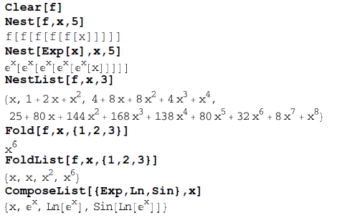
Примеры

Slide 17
Основы процедурного программирования
В основе процедурного программирования лежит понятие процедуры как законченного программного модуля и типовых средств управления: циклов, условных и безусловных выражений и т.д. Процедурный подход самый распространенный в программировании, и разработчики Mathematica были вынуждены обеспечить его полную поддержку. Хотя, программирование систем Mathematica и в этом случае остается функциональным, поскольку элементы процедурного программирования заданы в виде функций. Однако появляется возможность применения традиционных средств программирования - условных выражений, циклов, процедур и т.д.
Процедуры являются полностью самостоятельными программными модулями, задаются своим именем и отождествляются с выполнением некоторой последовательности операций. Они могут быть заданы в одной строке с использованием в качестве разделителя символа «;» (точка с запятой).

Slide 18
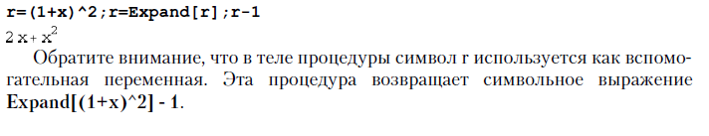
Пример задания однострочной процедуры

Slide 19
В общем случае в теле процедуры могут быть произвольные выражения, разумеется, с синтаксисом, присущим языку программирования системы. Процедура может не возвращать никаких значений, а просто выполнять определенный комплекс операций. Область записи подобных элементарных процедур ограничена ячейкой (строкой) ввода.
Для задания процедуры со списком локальных переменных {a, b,...} и телом proc может использоваться функция
Module[{a, b, ...},proc]

Slide 20
Блоки для задания процедур
Для создания полноценных процедур и функций, которые могут располагаться в любом числе строк, может использоваться базовая структура-блок:
Block[{x, у, procedure] - задание процедуры с декларацией списка локальных переменных х, у, ....
Block[{x = x0, у=у0, ...}, procedure] - задание процедуры с декларацией списка переменных х, у, ... c заданными начальными значениями.

Slide 21
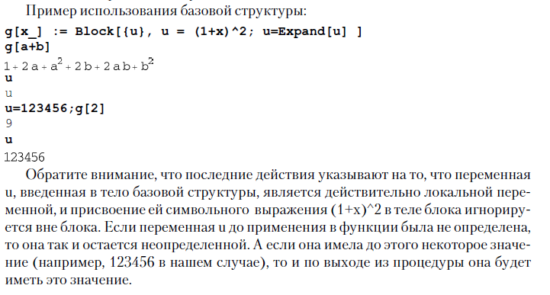

Slide 22
Организация циклов
Многие задачи в системе Mathematica решаются с использованием линейных алгоритмов и программ. Они могут быть представлены непрерывной цепочкой выражений, выполняемых последовательно от начала до конца.
Однако в большинстве случаев серьезные вычисления базируются на использовании циклических и разветвленных алгоритмов и программ. При этом, в зависимости от промежуточных или исходных данных, вычисления могут идти по разным ветвям программы, циклически повторяться и т.д. Для реализации разветвленных программ язык программирования должен содержать управляющие структуры, т.е. специальные конструкции языка, реализующие в программах ветвление. Они используются при различных методах программирования, в том числе при процедурном и функциональном программировании.

Slide 23
Циклы типа Do
Do[expr, {imax}] - выполняет imax раз вычисление expr.
Do[expr, {i, imax}] - вычисляет expr с переменной i, последовательно принимающей значения от 1 до imax (с шагом 1).
Do[expr, {i, imin, imax}] - вычисляет expr с переменной i, последовательно принимающей значения от imin до imax с шагом 1.
Do[expr, {i, imin, imax, di}] - вычисляет expr с переменной i, последовательно принимающей значения от 1 до imax с шагом di.
Do[expr, {i, imin, imax}, {j, jmin, jmax}, ...] - вычисляет expr, организуя ряд вложенных циклов с управляющими переменными j, i и т.д.

Slide 24
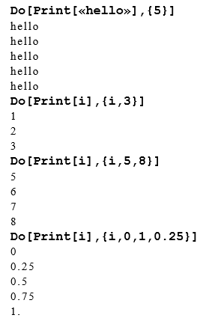
Примеры

Slide 25
Циклы типа For
For[start, test, incr, body]
В ней внутренняя управляющая переменная вначале приобретает значение start, затем циклически меняется от этого значения до значения body с шагом изменения incr; и так до тех пор, пока условие test не перестанет давать логическое значение True. Когда это случится, т.е. test даст False, цикл заканчивается.

Slide 26
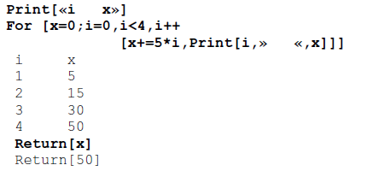
Пример
Программа, приведенная выше, позволяет наблюдать за изменением значений управляющей переменной цикла i и переменной x, получающей за каждый цикл приращение, равное 5*i. В конце документа показан пример на использование функции возврата значений Return[x]. В цикле For не предусмотрено задание локальных переменных, так что необходимо следить за назначением переменных, т.к. при использовании глобальных переменных неизбежны побочные эффекты.

Slide 27
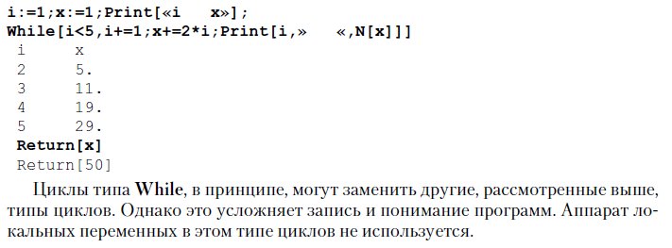
Циклы типа While
While[test, expr] - выполняет expr до тех пор, пока test дает логическое значение True. Пример:

Slide 28
Директивы-функции прерывания и продолжения циклов
В указанных типах циклов и в иных управляющих структурах можно использовать следующие директивы-функции:
Abort[ ] - вызывает прекращение вычислений с сообщением $Aborted;
Break[] - выполняет выход из тела цикла или уровня вложенности программы, содержащего данный оператор (циклы типа Do, For и While или тело оператора - переключателя Switch). Оператор возвращает Null - значение (без генерации секции выхода).
Continue[ ] - задает переход на следующий шаг текущего цикла Do, For или While.
Interrupt[ ] - прерывает вычисления с возможностью их возобновления.
Return[] - прерывает выполнение с возвратом Null.
Return[expr] - прерывает выполнение с выводом значения выражения expr. Директива Abort[] просто прерывает выполнение цепочки команд и выводит сообщение $Aborted. А вот директива Interrupt[] выводит диалоговое окно, с помощью которого можно либо прервать вычисления, либо продолжить их.

